Slide 1
Ulstein kommune 2025
Stab for strategi og styring, haust 2025

Slide 2
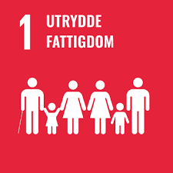









Innhald/tema:
Demografi
Folketal, folketalsvekst, befolkningssamansetning, innvandring og folketalsframskrivingar
Næringsstruktur og sysselsetting
Sysselsetting, næringsstruktur, arbeidsplassdekning, pendling, sektorfordelt sysselsetting
Vidaregåande utdanning
Elev- og gjennomføringsstatistikk
Arbeidsmarknad og levekårsindikatorar
Bruttoinntekt, utdanningsnivå, andel utanfor utdanning, arbeid og arbeidsmarknadstiltak
Bustadar, hushald og arealbruk
Bustadbygging, hushaldningar, samla arealbruk og arealressursar

Slide 3
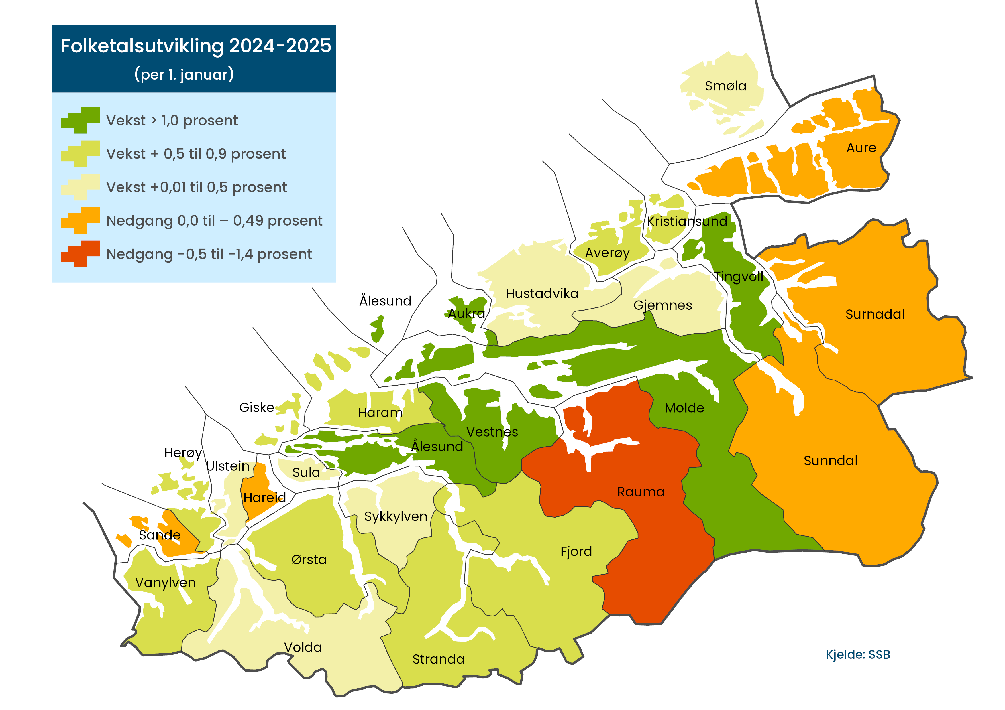
Demografi
Kristiansund kommune

Slide 4
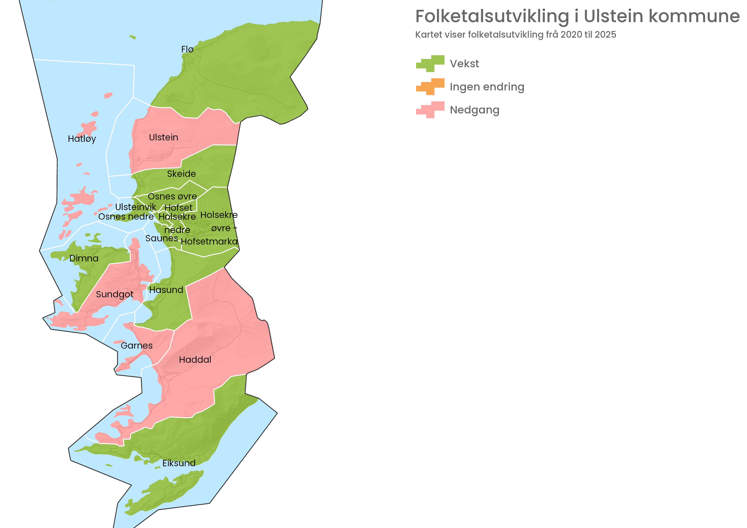
Folketalsutvikling per grunnkrets 2020 til 2025
Demografi
Grunnkrets |  | Folketal
Nummer | Navn | 2020 | 2025 | Endring frå 2020
15160101 | Flø | 174 | 176 | 2
15160102 | Hatløy | 1 | 0 | -1
15160103 | Ulstein | 269 | 250 | -19
15160104 | Skeide | 271 | 327 | 56
15160105 | Osnes Nedre | 398 | 498 | 100
15160106 | Ulsteinvik | 528 | 588 | 60
15160107 | Hofset | 1003 | 1020 | 17
15160108 | Holsekre Nedre | 535 | 548 | 13
15160109 | Holsekre Øvre - Hofsetmarka | 1172 | 1244 | 72
15160110 | Osnes Øvre | 1042 | 1067 | 25
15160111 | Saunes | 533 | 564 | 31
15160201 | Dimna | 331 | 343 | 12
15160202 | Sundgot | 1016 | 974 | -42
15160203 | Hasund | 451 | 478 | 27
15160204 | Garnes | 80 | 73 | -7
15160205 | Haddal | 416 | 390 | -26
15160206 | Eiksund | 297 | 298 | 1
Ulstein kommune
Kjelde: SSB

Slide 5
Innbyggarar etter alder pr grunnkrins
Demografi
Ulstein kommune
Kjelde: SSB

Slide 6
Demografi
Ulstein kommune
Kjelde: SSB

Slide 7
Demografi
Kjelde: SSB
Ulstein kommune
SSB sitt framskrivingsalternativ MMMM (hovudalternativ) ligg til grunn for framskrivingane.

Slide 8
Demografi
Kjelde: SSB
Ulstein kommune
SSB sitt framskrivingsalternativ MMMM (hovudalternativ) ligg til grunn for framskrivingane.

Slide 9
Demografi
Ulstein kommune
Kjelde: SSB

Slide 10
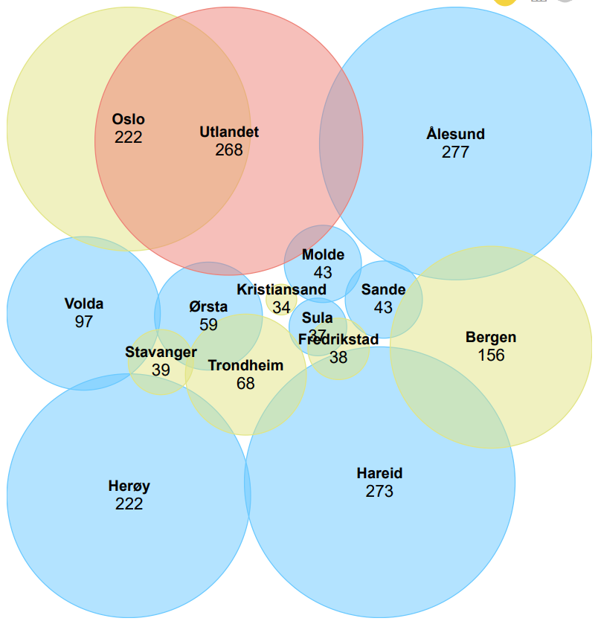
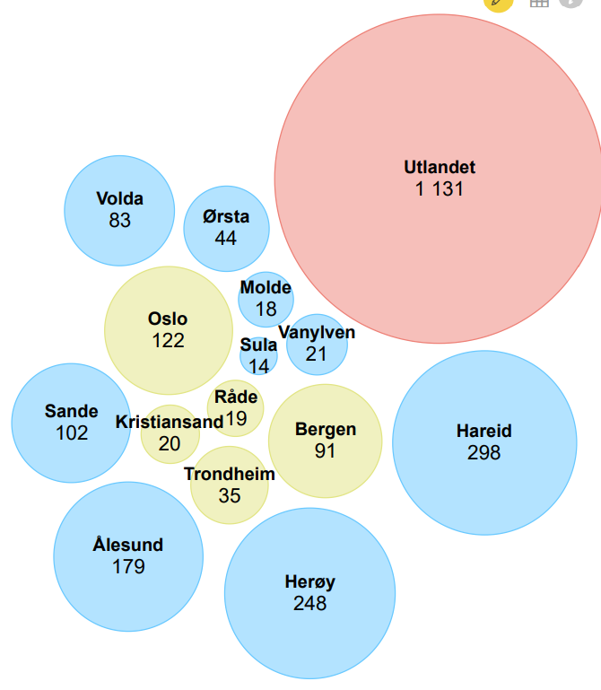
Største flyttestraumar frå og til, 2019–2023
Demografi
Utflytting frå kommunen
Tilflytting til kommunen
Møre og Romsdal
Noreg elles
Utlandet
Ulstein kommune
Kjelde: Panda analyse

Slide 11
Demografi
Ulstein kommune
Kjelde: SSB

Slide 12
Demografi
Ulstein kommune
Kjelde: SSB

Slide 13
Demografi
Ulstein kommune
SSB sitt framskrivingsalternativ MMMM (hovudalternativ) ligg til grunn for framskrivingane.
Kjelde: SSB

Slide 14
Demografi
Kjelde: SSB
Ulstein kommune
SSB sitt framskrivingsalternativ MMMM (hovudalternativ) ligg til grunn for framskrivingane.

Slide 15
Demografi
Kjelde: SSB
Ulstein kommune
SSB sitt framskrivingsalternativ MMMM (hovudalternativ) ligg til grunn for framskrivingane.

Slide 16
Demografi
Ulstein kommune
Kjelde: SSB

Slide 17
Demografi
Ulstein kommune
SSB sitt framskrivingsalternativ MMMM (hovudalternativ) ligg til grunn for framskrivingane.
Kjelde: SSB

Slide 18
Demografi
Ulstein kommune
Kjelde: SSB

Slide 19
Demografi
Ulstein kommune
Kjelde: SSB

Slide 20
Demografi
Ulstein kommune
Kjelde: SSB

Slide 21
Demografi
Ulstein kommune
Kjelde: SSB

Slide 22
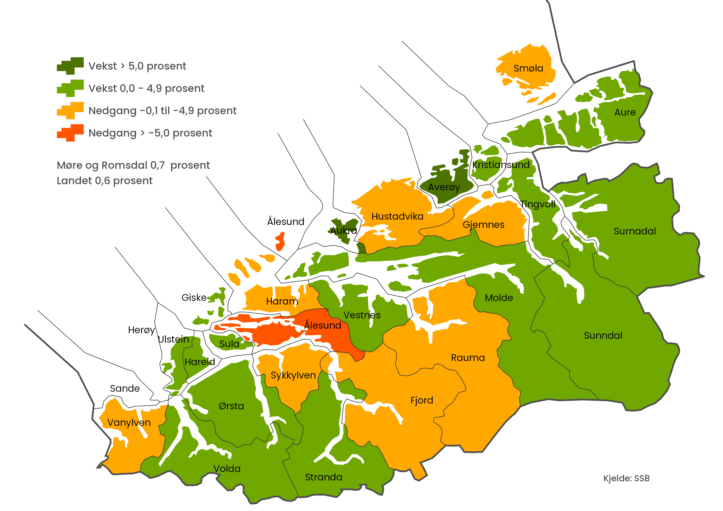
Endring i sysselsettinga, frå 4. kvartal 2023 til 4. kvartal 2024
Næringsstruktur og sysselsetting
Ulstein kommune

Slide 23
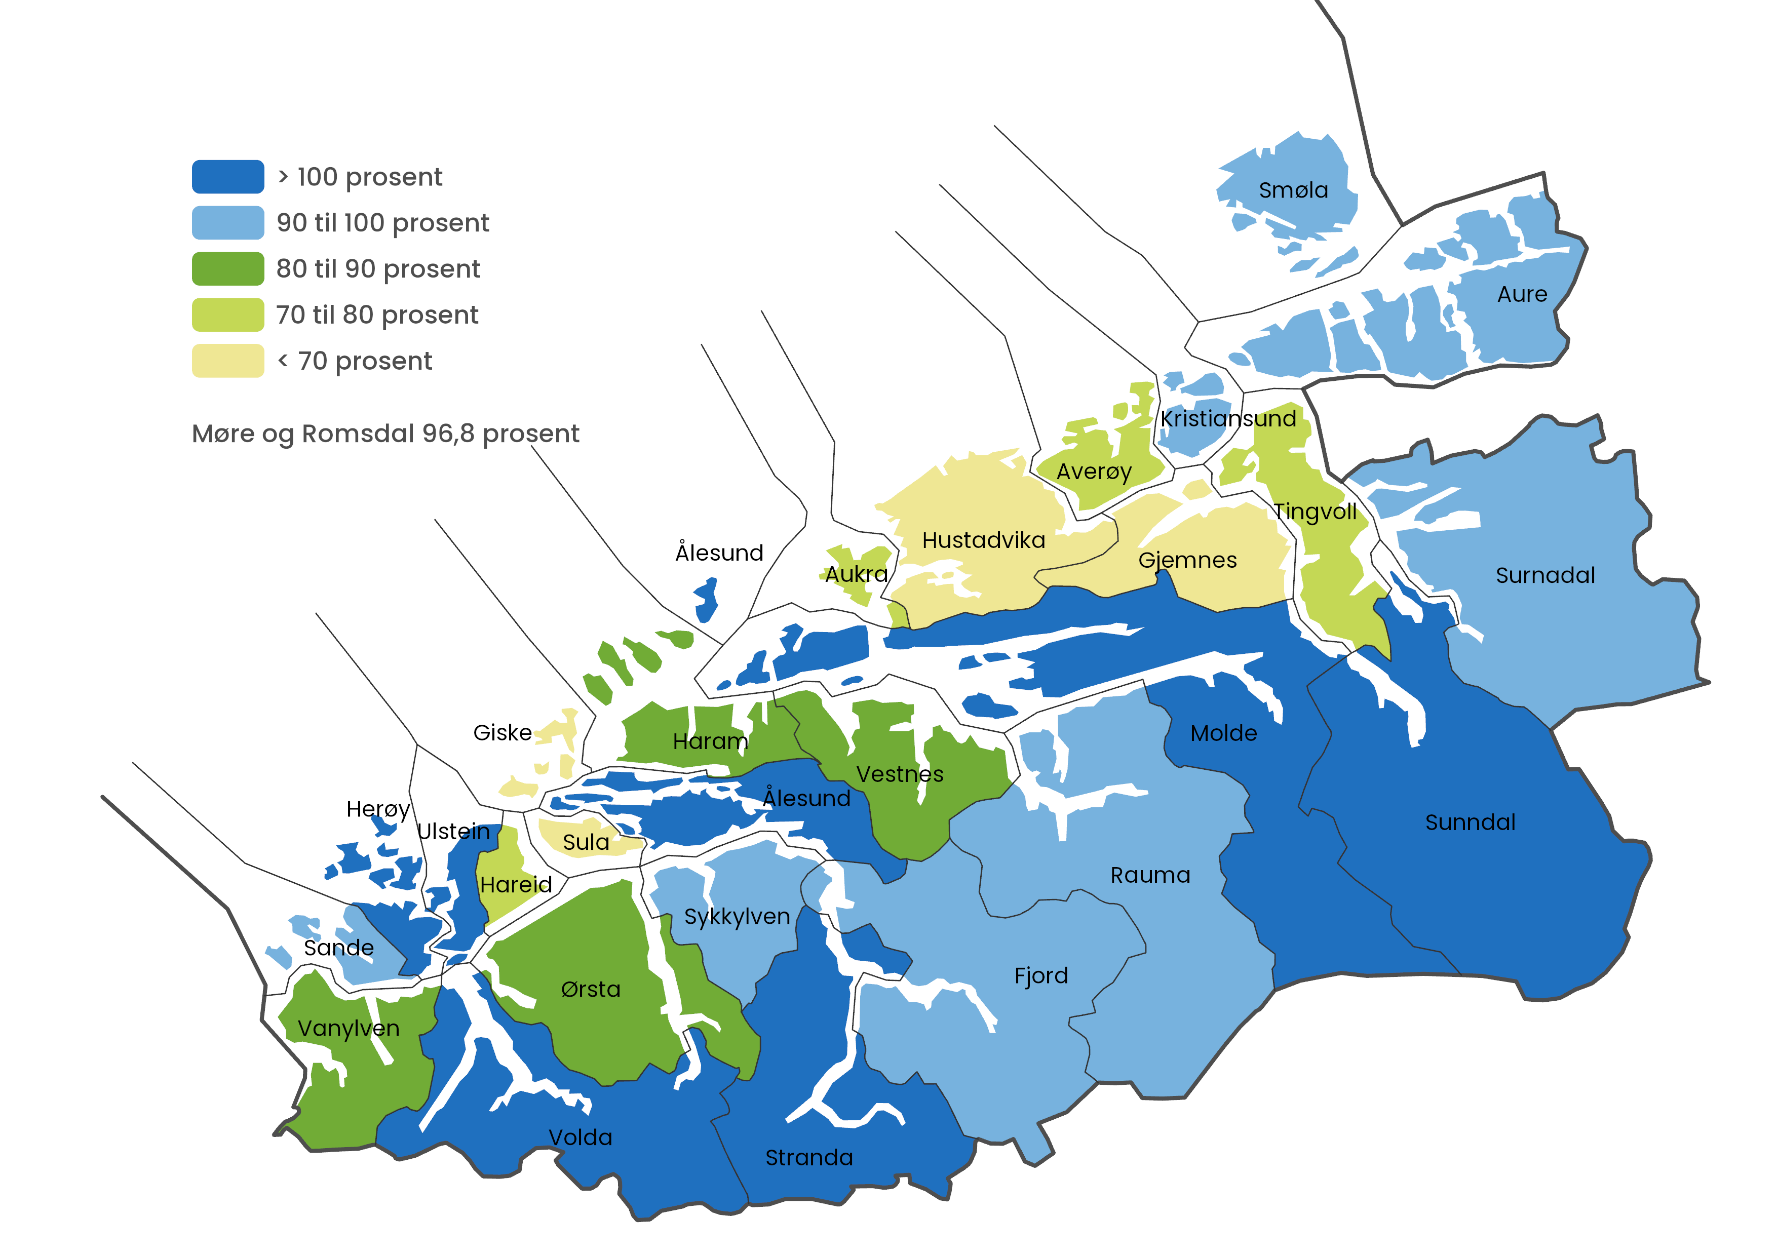
Arbeidsplassdekning, Møre og Romsdal per 4. kvartal 2024
Næringsstruktur og sysselsetting
Ulstein kommune
Kjelde: SSB

Slide 24
Næringsstruktur og sysselsetting
Ulstein kommune
Det var ei endring i datagrunnlaget for sysselsettingstal frå 2015. Det gjer at tala frå før 2015 ikkje er direkte samanliknbare med tala frå 2015 og seinare.
Kjelde: SSB

Slide 25
Næringsstruktur og sysselsetting
Ulstein kommune
Kjelde: SSB

Slide 26
Næringsstruktur og sysselsetting
Ulstein kommune
Kjelde: SSB

Slide 27
Næringsstruktur og sysselsetting
Ulstein kommune
Kjelde: SSB

Slide 28
Næringsstruktur og sysselsetting
Ulstein kommune
Kjelde: SSB

Slide 29
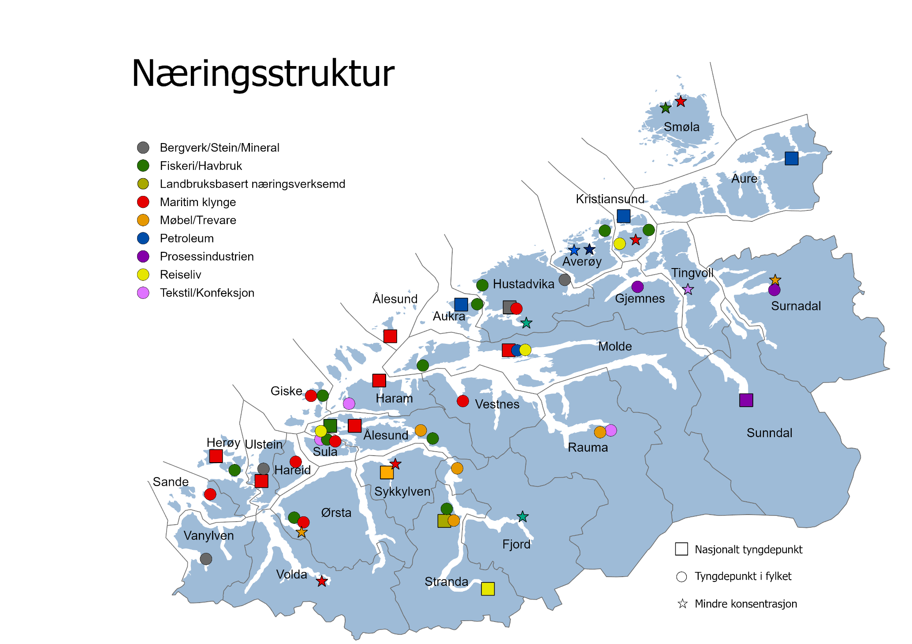
Næringsstruktur og sysselsetting
Ulstein kommune
Kjelde: SSB

Slide 30
Næringsstruktur og sysselsetting
Sekundærnæringar: Industri, bygg og anlegg og kraft og vassforsyning.
Sørvisnæringar:
Varehandel, hotell og restaurant, samferdsel og finans- og forretningsmessig tenesteytring.
Ulstein kommune
Kjelde: SSB

Slide 31
Næringsstruktur og sysselsetting
Sekundærnæringar: Industri, bygg og anlegg og kraft og vassforsyning.
Sørvisnæringar:
Varehandel, hotell og restaurant, samferdsel og finans- og forretningsmessig tenesteytring.
Ulstein kommune
Kjelde: SSB

Slide 32
Næringsstruktur og sysselsetting
Ulstein kommune
Kjelde: SSB

Slide 33
Andel sysselsette i statsforvaltninga, 2024
Næringsstruktur og sysselsetting
Ulstein kommune
Kjelde: SSB

Slide 34
Vidaregåande utdanning
Ulstein kommune
Elevar busett i kommunen med ungdomsrett, per august 2025. Det kan vere elevar på skular i andre fylke som ikkje var registrert på dette tidspunktet. Utvalet er elevar i dei fylkeskommunale skulane – pbpbyk4 er ikkje inkludert i tala.
Kjelde: Møre og Romsdal fylkeskommune

Slide 35
Gjennomføring i vidaregåande etter heimkommune, 2018-kullet
Vidaregåande utdanning
Alle utdanningsprogram
Ulstein kommune
Møre og Romsdal fylkeskommune mottar gjennomføringsstatistikken frå SSB i to kategoriar, «normert tid» og «meir enn normert tid» (+ 2 år). På bakgrunn av dette utarbeider fylkeskommunen gjennomføringstal etter 5/6 år for kommunane i fylket. Grunna omsyn til personvernet angir ikkje SSB tal der det er færre enn 3 elevar i ein av dei nemnte kategoriane. Verdien blir då sett til 0 dersom dette er tilfelle. Det betyr at tala for dei aller minste kommunane som har få elevar, kan vere unøyaktige som følgje av dette.
Kjelde: SSB

Slide 36
Tal personar utanfor arbeid, utdanning og arbeidsmarknadstiltak, 2024
Ulstein kommune
Kjelde: SSB

Slide 37
Ungdom som ikkje er i arbeid, utdanning eller arbeidsmarknadstiltak (NEET)
Ulstein kommune
Kjelde: SSB

Slide 38
Andel av befolkninga (15 år og eldre) som er utanfor arbeid, utdanning og arbeidsmarkedstiltak, 2024
Ulstein kommune
Kjelde: SSB

Slide 39
Utdanningsnivå
Ulstein kommune
Befolkninga er her rekna som dei som er 16 år og eldre, i.e. etter grunnskole. Fram til 2016 låg tala for fagskolen innarbeidd i tala for vidaregåande opplæring.
Kjelde: SSB

Slide 40
Utdanningsnivå
Ulstein kommune
*Befolkninga er her rekna som dei som er 16 år og eldre, i.e. etter grunnskole.
Fagskole er inkludert i vidaregåande skole.
Kjelde: SSB

Slide 41
Inntekt
Ulstein kommune
Kjelde: SSB

Slide 42
Ulstein kommune
Kjelde: SSB

Slide 43
Ulstein kommune

Slide 44
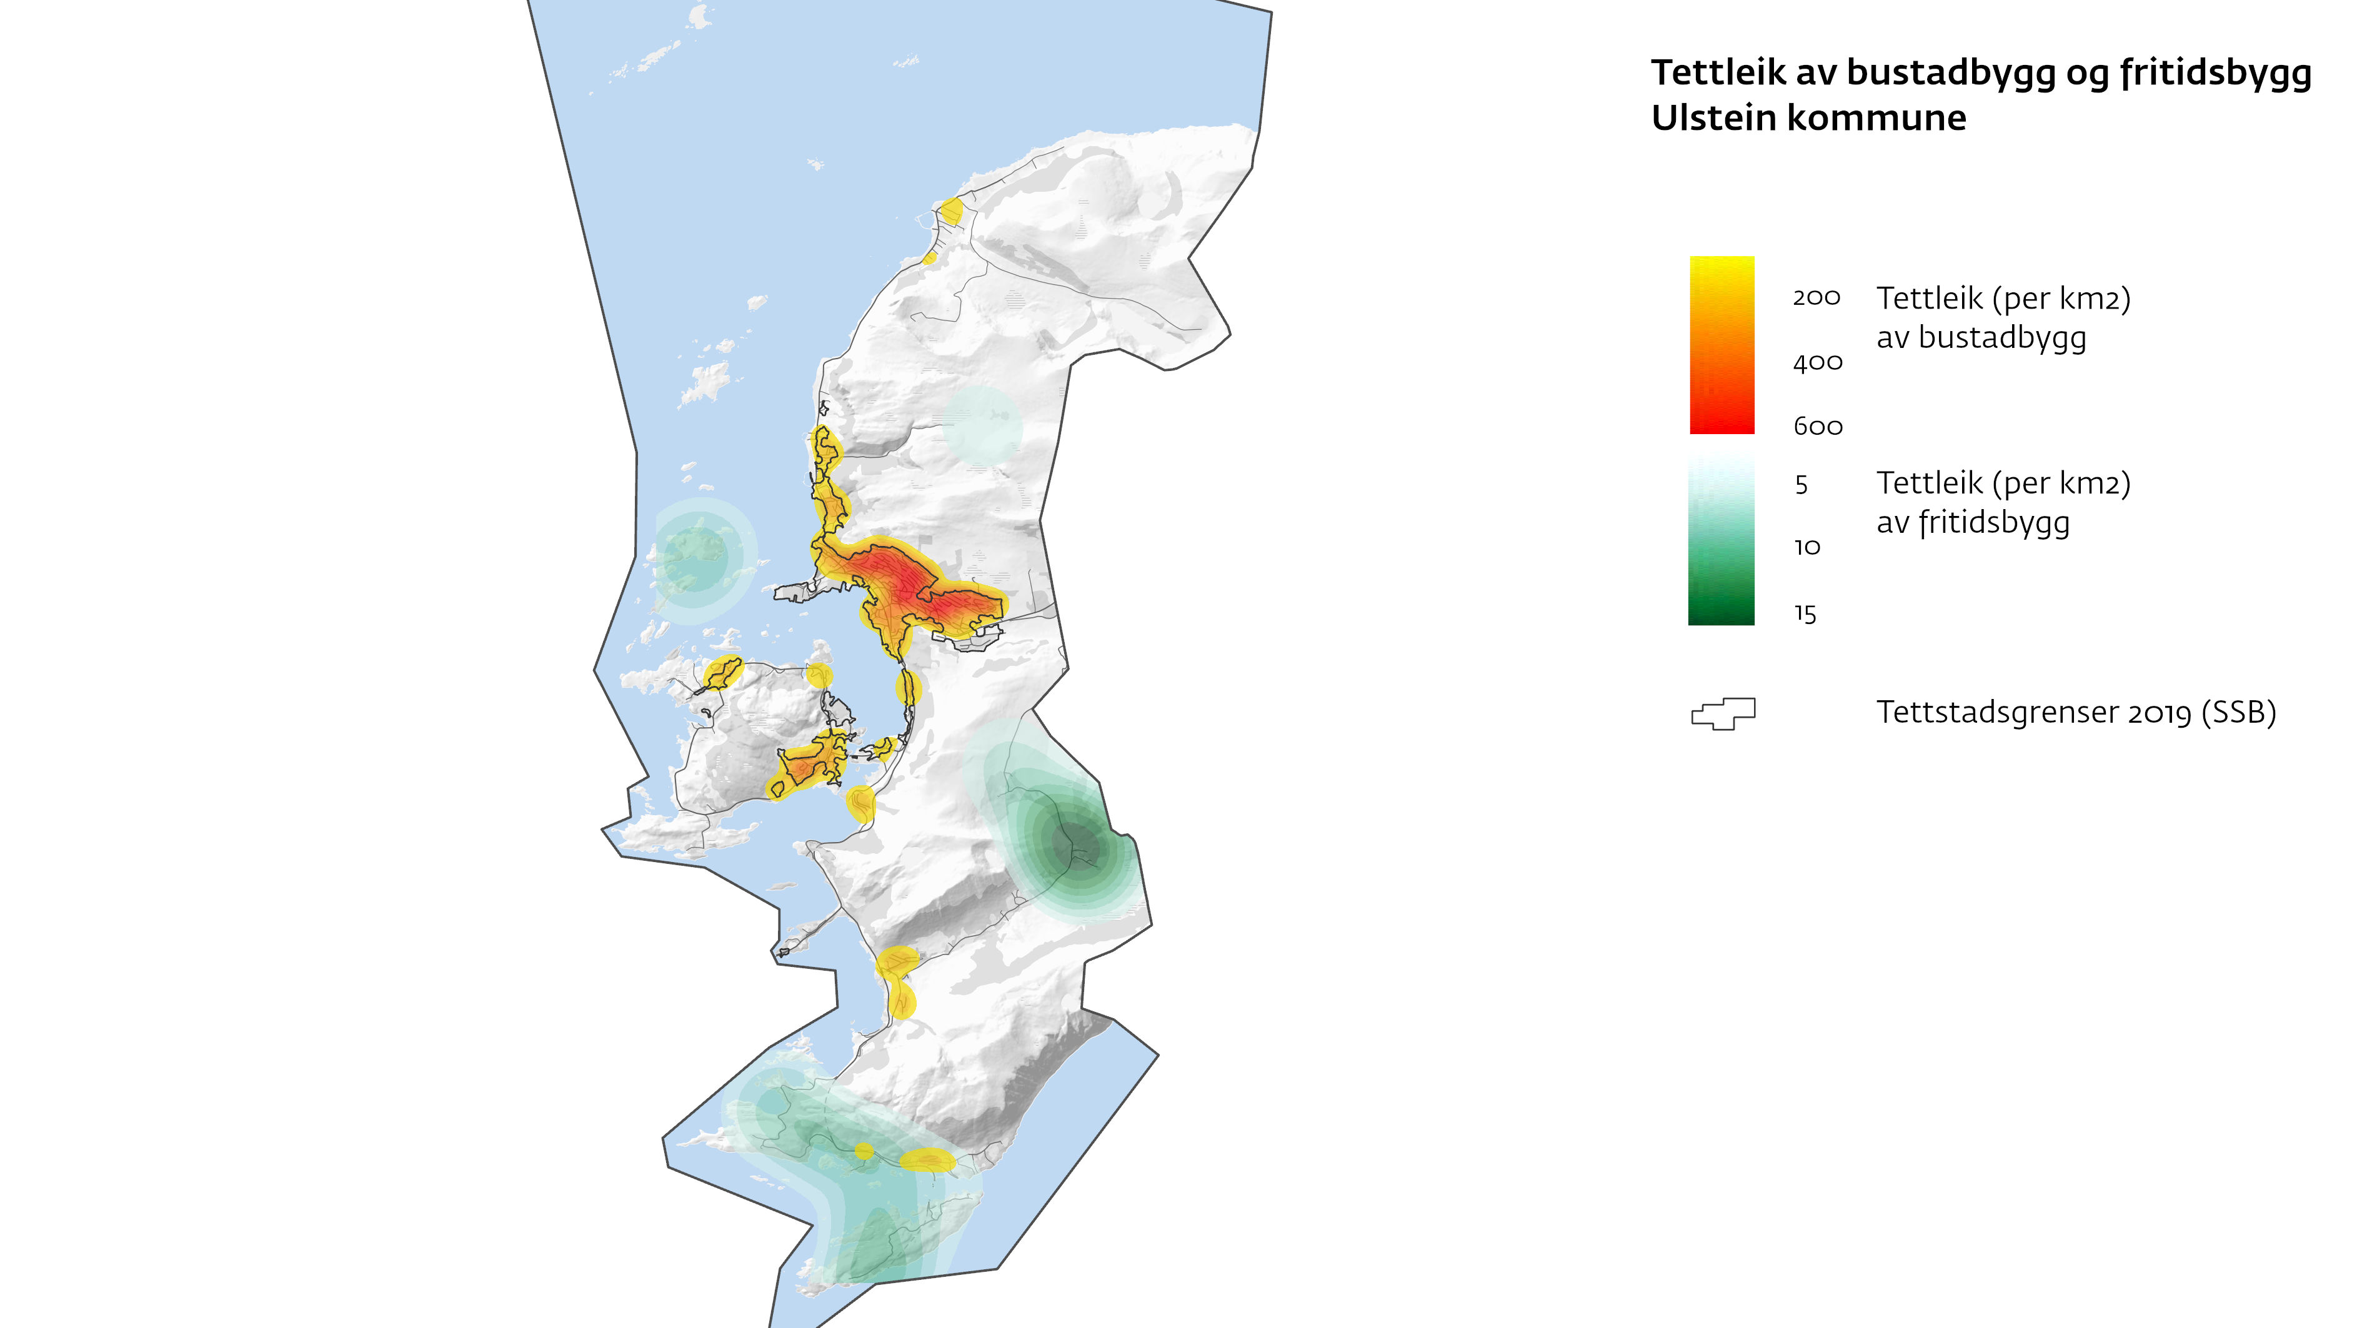
Bustadar og hushald
Ulstein kommune
Kjelde: SSB

Slide 45
Bustadar og hushald
Ulstein kommune
Kjelde: SSB

Slide 46
Bustadar og hushald
Ulstein kommune
Kjelde: SSB

Slide 47
Bustadar og hushald
Ulstein kommune
Kjelde: SSB

Slide 48
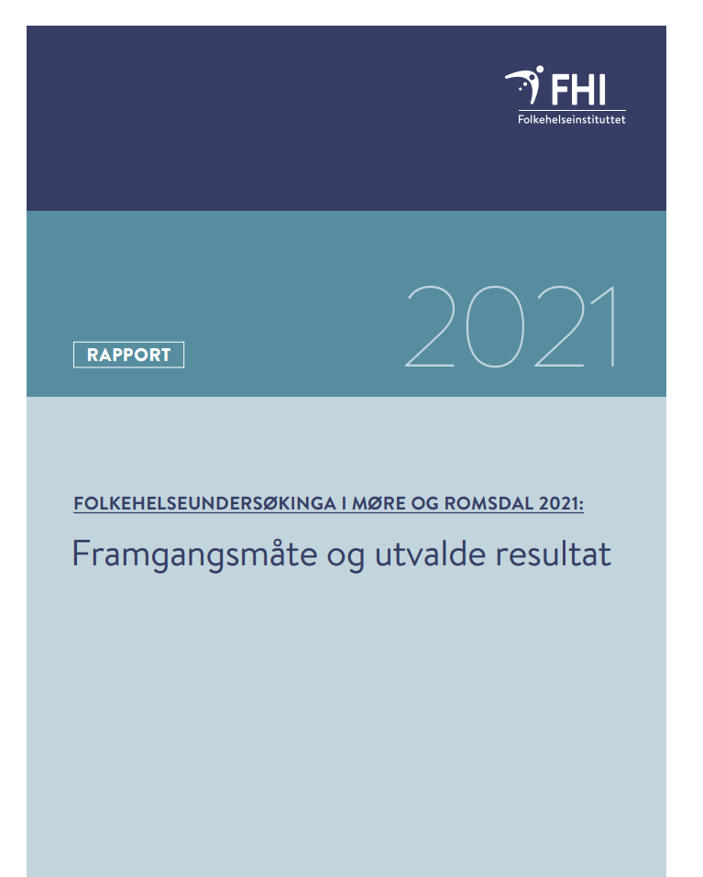
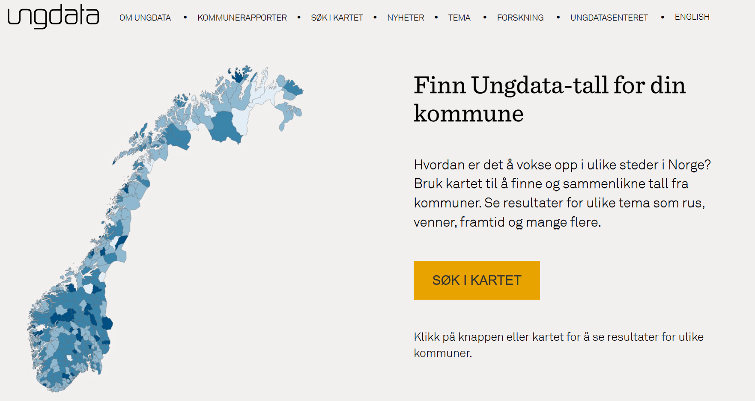
Folkehelse og levekår
Møre og Romsdal fylkeskommune gjennomførte i 2021 ei stor folkehelseundersøking. Statistikk frå undersøkinga er presentert i tidlegare utgåver av Kommunestatistikken:
Folkehelseundersøkinga - Kommunestatistikken
Folkehelseundersøkinga - Mr-fylke
Ungdata-undersøkinga gir nyttig informasjon om unge og deira oppvekstvilkår:
Alle kommunane i Møre og Romsdal forutan Ålesund gjennomførte undersøkinga i 2024. Ålesund kommune gjennomførte i 2023.
https://www.ungdata.no/

